Slide 1
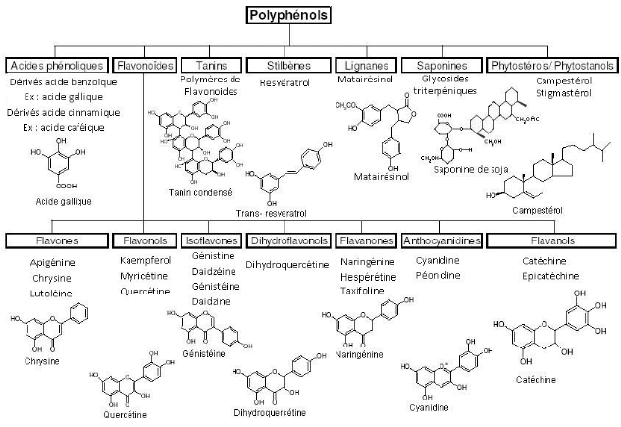
ANTIOXYDANTS EXOGENES NATURELS

Slide 2
Antiviral
Prolifération cellulaire
Angiogenèse
Antioxydant
Cholestérol
Immobilisation des leucocytes
Chélation du fer
Activation du complément
Myeloperoxydase
Cyclooxygénase
5-Lipooxygénase
Inhibition du NO
Réduction des maladies cardiovasculaires
Anti-cancer
Anti-inflammatoire
Réduction des lésions post-ischémiques
Anti-allergie
ACTIVITE BIOLOGIQUES DES COMPOSES VEGETAUX

Slide 3
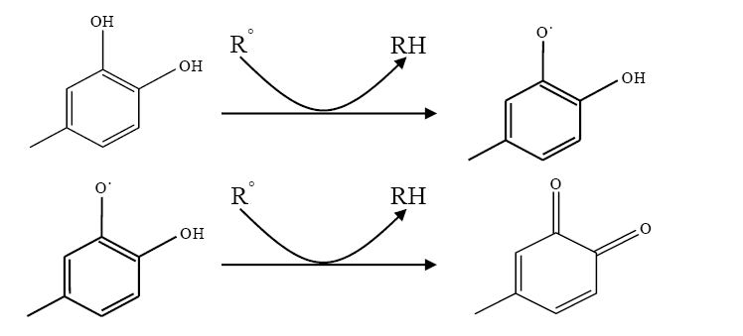
Piégeage des radicaux libres
ces composés comme flavonoïdes (Fl-OH) sont thermodynamiquement capables de réduire les radicaux libres, ils possèdent une structure chimique aromatique permettant une délocalisation électronique importante, donc une stabilisation de leurs formes radicalaires pour former une structure quinone stable

Slide 4
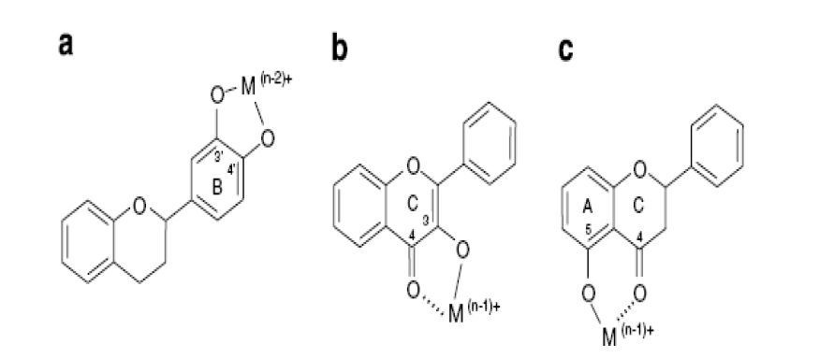
Chélation des ions métalliques
Plusieurs classes de polyphénols sont considérées comme de bons chélateurs des ions métalliques
De nombreuses études ont établi des relations entre les structures chimiques des flavonoïdes et leur capacité de chélater les ions métalliques, les éléments essentiels

Slide 5
Inhibition enzymatique
Les polyphénols sont des inhibiteurs de plusieurs enzymes pro-oxydantes on cite : la xanthine oxydase (XO) qui est considérée comme une source biologique importante du radical superoxyde et du peroxyde d’hydrogène . De nombreuses études cinétiques ont essayé d’élucider le mécanisme réactionnel et d’inhibition de la XOR car cette enzyme est la cible de plusieurs médicaments. D’autres études ont montré que les flavonoïdes sont aussi des inhibiteurs d'autres enzymes.

Slide 6
Inhibition de la peroxydation
Les composés antioxydants d’origine végétale peuvent inhiber la peroxydation lipidique en agissant au niveau des différentes étapes du mécanisme de lipoperoxydation (initiation, élongation et terminaison). Plusieurs études ont établi la relation structure des flavonoïdes et leurs activités inhibitrice de la peroxydation lipidiques et ont déterminé les groupes fonctionnels exigés pour une telle activité:

Slide 7
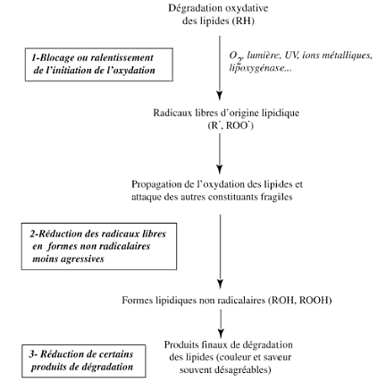

Slide 8
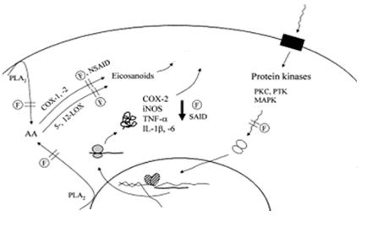
Les mécanismes antiinflammatoires proposés pour les flavonoïdes

Slide 9
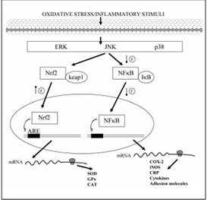
un model schématique de quelques effets anti-inflammatoire et antioxydant des flavonoïdes

